Slide 1
METODE HARGA POKOK PROSES – Lanjutan (1)
Materi Minggu 11
Louisiani Mansoni I., SE.,MM

Slide 2
Materi Pembahasan (1) :
Persediaan Barang Dalam Proses Awal Periode
Metode Harga Pokok Rata-Rata Tertimbang

Slide 3
PERSEDIAAN BARANG DALAM PROSES AWAL PERIODE
Barang dalam proses (BDP) akhir akan menjadi BDP awal pada periode berikutnya.
BDP awal membawa harga pokok produksi per unit yang berasal dari periode sebelumnya, yang kemungkinan berbeda dengan harga pokok produksi per unit dalam periode sekarang.

Slide 4
Perhitungan harga pokok produksi jika terdapat BDP awal, dapat dilakukan dengan 2 metode, yaitu :
Metode harga pokok rata-rata tertimbang (Weight average cost method)
Metode first in first out (FIFO)

Slide 5
METODE HARGA POKOK RATA – RATA TERTIMBANG
Untuk mendapatkan harga pokok rata-rata tertimbang, harga pokok BDP awal ditambahkan pada biaya produksi periode sekarang, kemudian dibagi dengan unit ekuivalensi produk.
Harga pokok rata-rata tertimbang digunakan untuk menentukan harga pokok produk jadi yang akan ditransfer ke departemen berikutnya atau yang akan ditransfer ke gudang.
Tidak dibedakan asal dari produk jadi, apakah dari BDP awal atau berasal dari produksi periode sekarang.

Slide 6
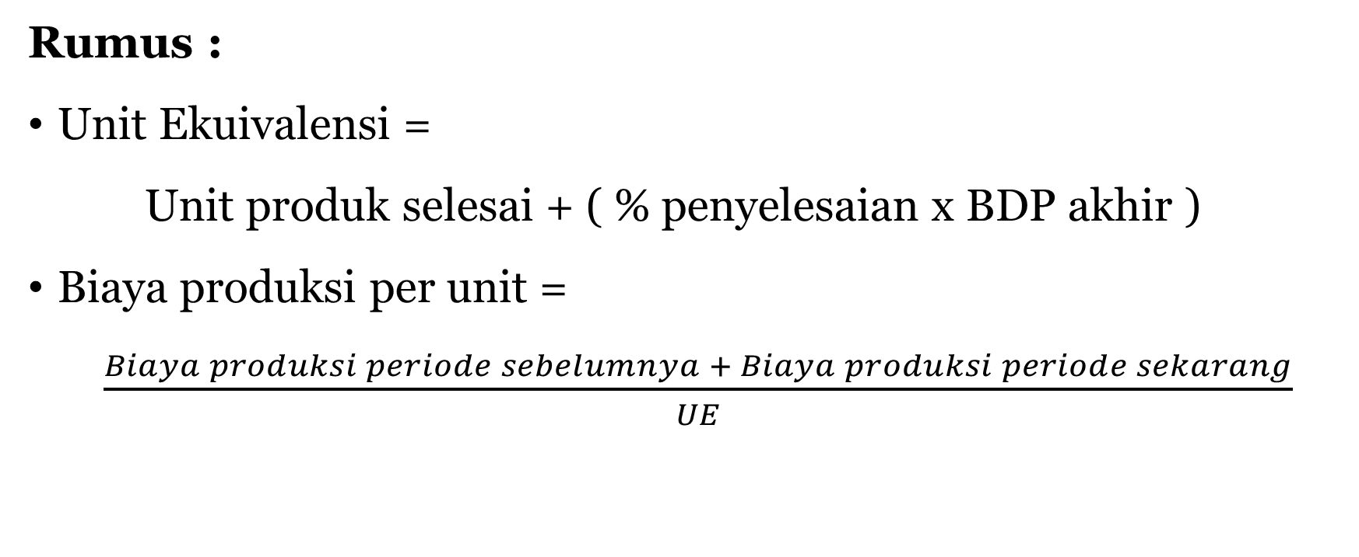
Rumus :
Unit Ekuivalensi =
Unit produk selesai + ( % penyelesaian x BDP akhir )
Biaya produksi per unit =
$\frac{Biaya produksi periode sebelumnya + Biaya produksi periode sekarang}{UE}$

Slide 7
Departemen Pertama
Biaya yang harus diperhitungkan adalah biaya yang melekat pada persediaan BDP awal dan biaya produksi yang dikeluarkan sekarang.

Slide 8
Contoh Departemen I :
Berikut adalah data dan biaya produksi Departemen Penjahitan pada bulan Juli 2022 :
Barang dalam Proses Awal (tingkat penyelesaian Biaya BB 100% dan Biaya Konversi 50%) : | 8.000 unit
Dimasukkan dalam proses bulan ini | 30.000 unit
Produk Jadi yang diserahkan ke Departemen Pengemasan | 31.000 unit
Barang dalam Proses Akhir (tingkat penyelesaian Biaya BB 100% dan Biaya Konversi 60%) | 7.000 unit

Slide 9
Harga Pokok BDP Awal
Biaya Bahan Baku | Rp 7.600.000
Biaya Tenaga Kerja | Rp 4.360.000
B O P | Rp 4.080.000
J U M L A H | Rp 16.040.000
Biaya Produksi yang Ditambahkan
Biaya Bahan Baku | Rp 32.300.000
Biaya Tenaga Kerja | Rp 35.240.000
B O P | Rp 33.232.000
J U M L A H | Rp 100.772.000

Slide 10
Pembahasan :
Unit Ekuivalensi :
Bahan Baku = 31.000 + (100% x 7.000) = 38.000 unit
Konversi = 31.000 + (60% x 7.000) = 35.200 unit

Slide 11
Identifikasi Biaya Produksi :
Harga pokok BDP awal Rp 16.040.000
Biaya produksi yang ditambahkan Rp 100.772.000
Total Biaya yang dibebankan Rp 116.812.000

Slide 12
Biaya Produksi per unit bulan Juli 2022 :
Unsur Biaya Produksi | Yang melekat pada BDP Awal | Yang ditambahkan pd periode skr | Total Biaya | UE | Biaya Produksi per unit
Biaya BB | 7.600.000 | 32.300.000 | 39.900.000 | 38.000 | 1.050
Biaya TK | 4.360.000 | 35.240.000 | 39.600.000 | 35.200 | 1.125
B O P | 4.080.000 | 33.232.000 | 37.312.000 | 35.200 | 1.060
Total | 16.040.000 | 100.772.000 | 116.812.000 |  | 3.235

Slide 13
Perhitungan Harga Pokok Produk Jadi dan Persediaan BDP
Harga pokok produk jadi yang ditransfer ke Departemen Pengemasan :
31.000 unit x Rp 3.235 = Rp 100.285.000
Harga pokok persediaan BDP Akhir :
Biaya BB (7.000 unit x 100% x Rp 1.050) = Rp 7.350.000
Biaya TK (7.000 unit x 60% x Rp 1.125) = Rp 4.725.000
B O P (7.000 unit x 60% x Rp 950) = Rp 4.452.000
Jumlah harga pokok persediaan BDP Akhir = Rp 16.527.000
Jumlah biaya produksi yang dibebankan : = Rp 116.812.000

Slide 14
Departemen Lanjutan
Harga pokok yang dihasilkan oleh departemen produksi setelah departemen pertama (departemen lanjutan) merupakan harga pokok kumulatif.

Slide 15
Contoh Departemen Lanjutan :
Berikut adalah data dan biaya produksi Departemen Pengemasan pada bulan Juli 2022 :
Barang dalam Proses Awal (tingkat penyelesaian Biaya Konversi 60%) : | 4.000 unit
Diterima dari Departemen Penjahitan | 31.000 unit
Produk Jadi yang diserahkan ke gudang | 30.000 unit
Barang dalam Proses Akhir (tingkat penyelesaian Biaya Konversi 50%) | 5.000 unit

Slide 16
Harga Pokok BDP Awal
Harga Pokok dari Departemen sebelumnya | Rp 12.240.000
Biaya Tenaga Kerja | Rp 3.408.000
B O P | Rp 3.144.000
J U M L A H | Rp 18.792.000
Biaya Produksi yang Ditambahkan
Biaya Tenaga Kerja | Rp 43.717.000
B O P | Rp 40.081.000
J U M L A H | Rp 83.798.000

Slide 17
Unit Ekuivalensi :
HP dari departemen I = 30.000 + 5.000 = 35.000 unit
Biaya Konversi = 30.000 + (50% x 5.000) = 32.500 unit

Slide 18
Identifikasi Biaya Produksi :
Harga pokok BDP awal Rp 18.792.000
Harga pokok dari Dept sebelumnya Rp 100.285.000
Biaya produksi yang ditambahkan Rp 83.798.000
Total Biaya yang dibebankan Rp 202.875.000

Slide 19
Biaya Produksi per unit bulan Juli 2022 :
Unsur Biaya Produksi | Yang melekat pada BDP Awal | Yang ditambahkan pd periode skr | Total Biaya | UE | Biaya Produksi per unit
HP dari Dept I | 12.240.000 | 100.285.000 | 112.525.000 | 35.000 | 3.215
Biaya yang ditambahkan :
Biaya TK | 3.408.000 | 43.717.000 | 47.125.000 | 32.500 | 1.450
B O P | 3.144.000 | 40.081.000 | 43.225.000 | 32.500 | 1.330
Total | 18.792.000 | 184.083.000 | 202.875.000 |  | 5.995

Slide 20
Perhitungan Harga Pokok Produk Jadi dan Persediaan BDP
Harga pokok produk jadi yang ditransfer ke gudang :
30.000 unit x Rp 5.995 = Rp 179.850.000
Harga pokok persediaan BDP Akhir :
HP dari Dept I (5.000 unit x Rp 3.215 ) = Rp 16.075.000
Biaya yang ditambahkan oleh Dept II :
Biaya TK (5.000 unit x 50% x Rp 1.450) = Rp 3.625.000
B O P (5.000 unit x 50% x Rp 1.330) = Rp 3.325.000
Jumlah harga pokok persediaan BDP Akhir = Rp 23.025.000
Jumlah biaya produksi kumulatif : = Rp 202.875.000

Slide 21
Latihan Soal (1) :
Data produksi dan biaya produksi PT “Yudhistira” pada bulan Januari 2021 adalah sebagai berikut :
 | Departemen I | Departemen II
Barang dalam Proses Awal :
Biaya BB 100% dan Biaya Konversi 40% | 4.000 kg
Biaya TK 20% dan BOP 60% |  | 6.000 kg
Dimasukkan dalam proses bulan ini | 40.000 kg
Produk Jadi yang ditransfer ke Departemen II | 35.000 kg
Produk Jadi yang ditransfer ke gudang |  | 38.000 kg
Barang dalam Proses Akhir :
Biaya BB 100% dan Biaya Konversi 70% | 9.000 kg
Biaya TK 40% dan BOP 80% |  | 3.000 kg

Slide 22
Harga Pokok BDP Awal | Departemen I | Departemen II
Harga Pokok dari Departemen I | - | Rp 11.150.000
Biaya Bahan Baku | Rp 1.800.000 | -
Biaya Tenaga Kerja | 1.200.000 | 1.152.000
B O P | 1.920.000 | 4.140.000
J U M L A H | Rp 4.920.000 | Rp 16.442.000
Biaya Produksi yang Ditambahkan | Departemen I | Departemen II
Biaya Bahan Baku | Rp 20.200.000 | -
Biaya Tenaga Kerja | 29.775.000 | Rp 37.068.000
B O P | 37.315.000 | 44.340.000
J U M L A H | Rp 87.290.000 | Rp 81.408.000

Slide 23
Pertanyaan :
Jika PT “Yudhistira” menggunakan metode rata-rata tertimbang dalam menghitung harga pokoknya, maka :
Hitunglah harga pokok produk jadi dan persediaan barang dalam proses untuk departemen I. Buatlah laporannya !
Hitunglah harga pokok produk jadi dan persediaan barang dalam proses untuk departemen II. Buatlah laporannya !

Slide 24
Materi Pembahasan (2) :
Metode Harga Pokok First In – First Out (FIFO)

